Slide 1
Comitê de TI Brasil
Regional Piracicaba
Gestão Mobile – Marcos A. Sartori
14 de julho de 2016 - EEP

Slide 2
Agradecimentos Empresas apoiadoras
FUMEP / EEP (CPG) – Espaço Físico
Ecliente – Site
Flysolution – M.O. na organização
WRPD – Coffee

Slide 3
Agenda
19:30 horas – 20:00 horas
Recepção – Coffee
20:00 horas – 20:45 horas
Apresentação Gerenciamento Mobile – Resultados da Pesquisa –
Comitê de TI Piracicaba – Marcos Sartori
20:45 horas – 21:30 horas
Discussão do Tema;

Slide 4
Motivações para realização da pesquisa
Proposta de tema feita por Marcos Sartori – Ananda Metais;
Percepção do interesse gestores do grupo em relação ao tema durante nossa ultima reunião;
Necessidade de redução de custos;
Dificuldade no estabelecimento e cumprimento de políticas corporativas de uso de telefonia móvel;
Benchmarking entre as Empresas representadas no Comitê de TI.

Slide 5
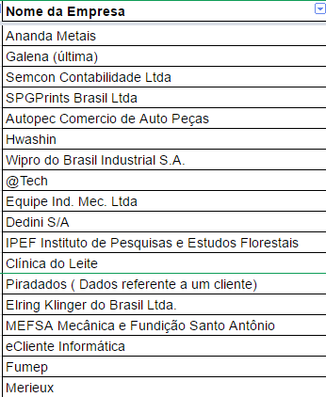
Respostas abaixo de 10% da média foram desprezadas (4 Empresas abaixo de 4,5 linhas)
Empresas Participantes
Obrigado a todos pela
participação na Pesquisa!
Total de Respostas: 18
Número de respostas consideradas: 14

Slide 6
Resumo Geral de Resultado:
Universo: Total de participantes do grupo:
32 Empresas do Comitê de TI
Amostra: Repostas recebidas:
18 Empresas
Média da Quantidade de Linhas de Celulares:
45,4 Linhas
Critério de seleção de Amostra: Qtde Cels > 10% da Média:
Respostas aceitas: 14 Empresas
Respostas não consideradas: 4 Empresa (<10% da Média das Linhas)

Slide 7
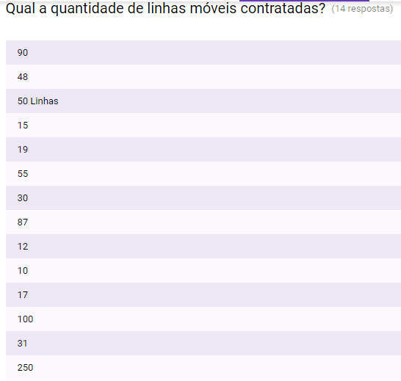
Perguntas e Respostas
Comentários:

Slide 8
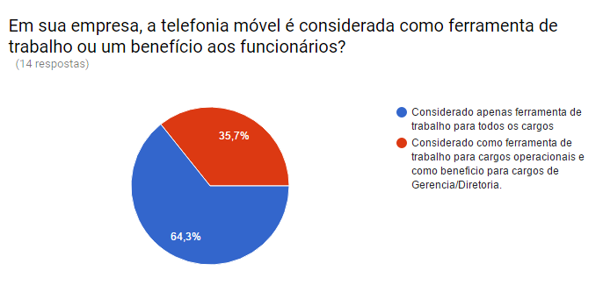
Perguntas e Respostas
Comentários:

Slide 9
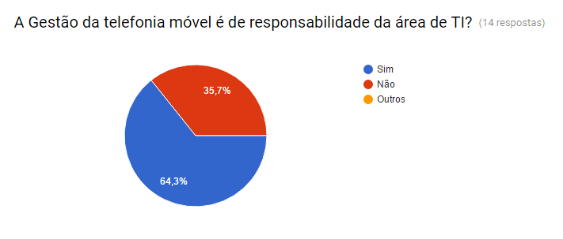
Perguntas e Respostas
Comentários:

Slide 10
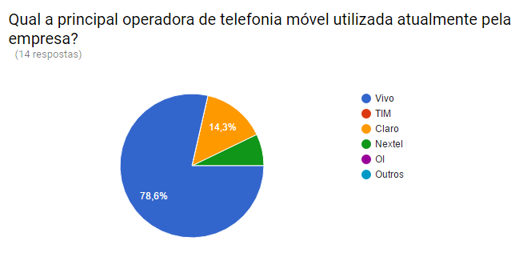
Perguntas e Respostas
Comentários:

Slide 11
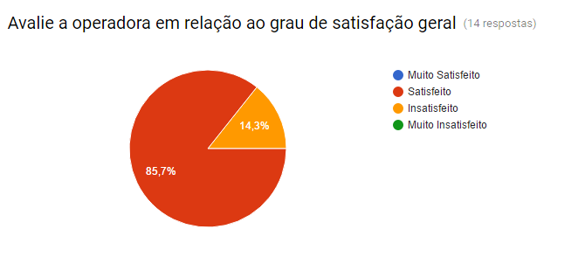
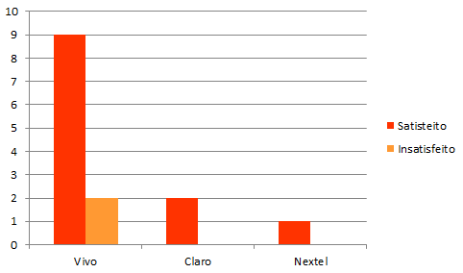
Perguntas e Respostas
Comentários:

Slide 12
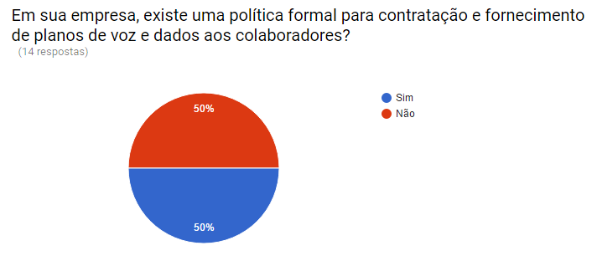
Perguntas e Respostas
Comentários:

Slide 13
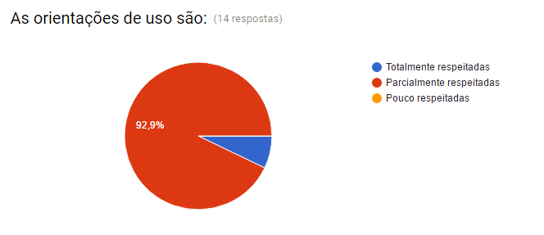
Perguntas e Respostas
Comentários:

Slide 14
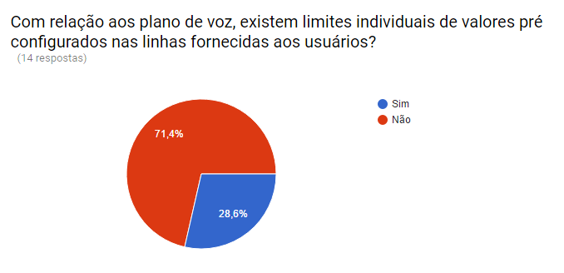
Perguntas e Respostas
Comentários:

Slide 15
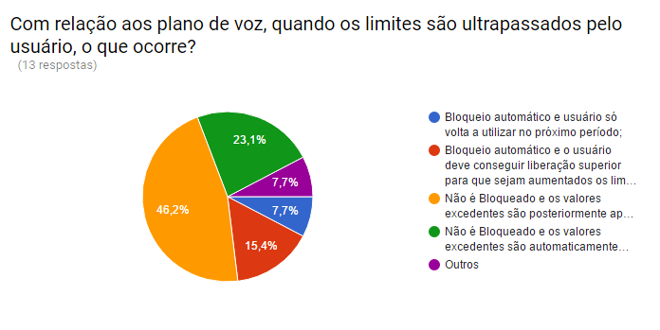
Perguntas e Respostas
Bloqueio automático e usuário só volta a utilizar no próximo período;
Bloqueio automático e o usuário deve conseguir liberação superior para que sejam aumentados os limites;
Não é Bloqueado e os valores excedentes são posteriormente apurados e enviados a gestão para decidir o que fazer;
Não é Bloqueado e os valores excedentes são automaticamente descontados do usuário;
Outros;
Comentários:

Slide 16
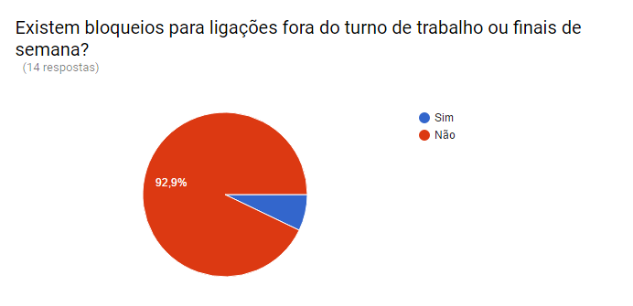
Perguntas e Respostas
Comentários:

Slide 17
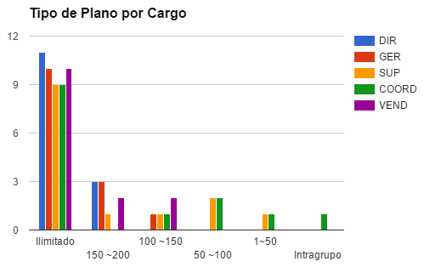
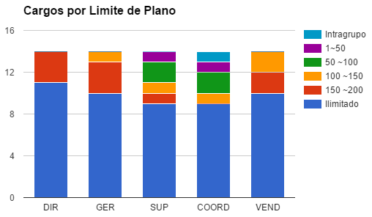
Resumo – Limites do Planos e Cargos

Slide 18
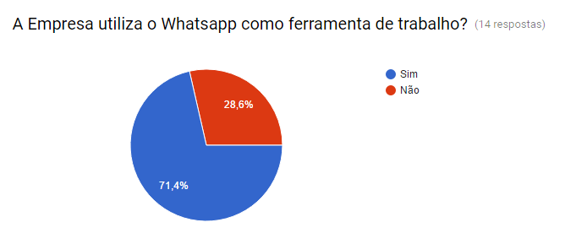
Perguntas e Respostas
Comentários:

Slide 19
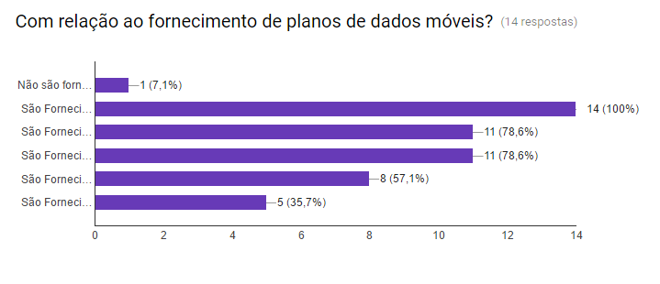
Perguntas e Respostas
Não são disponibilizados
Disponível para Diretoria
Disponível para Gerencia
Disponível para Supervisão
Disponível para Coordenação
Disponível para Vendedores
Comentários:

Slide 20
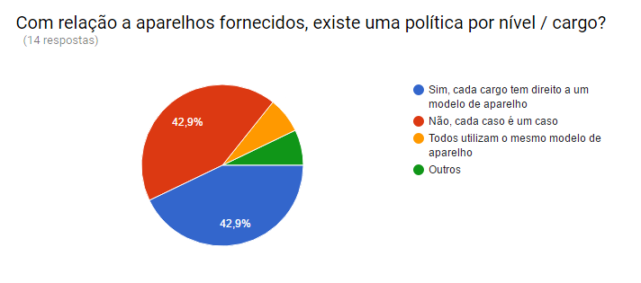
Perguntas e Respostas
Comentários:

Slide 21
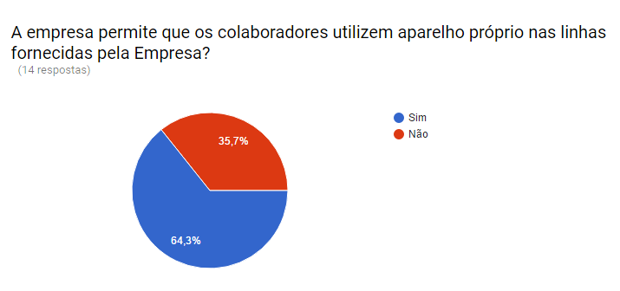
Perguntas e Respostas
Comentários:

Slide 22
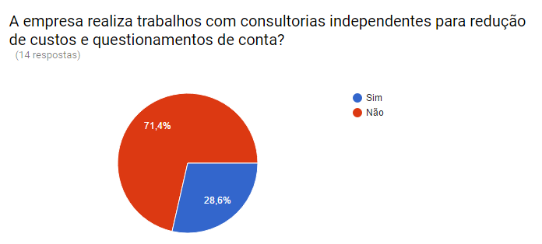
Perguntas e Respostas
Comentários:

Slide 23
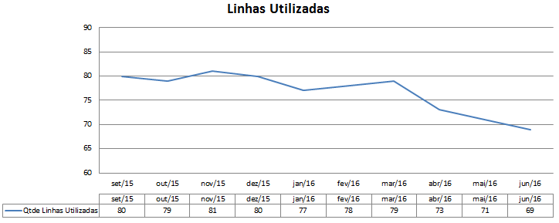
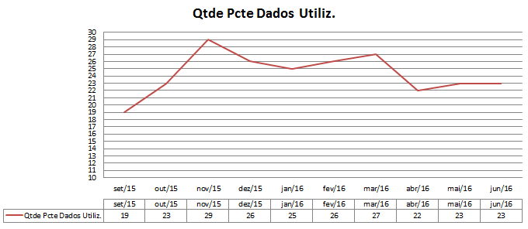
Estudo de Caso: Empresa X após consultoria Qtde de Linhas e Utilização de Dados

Slide 24
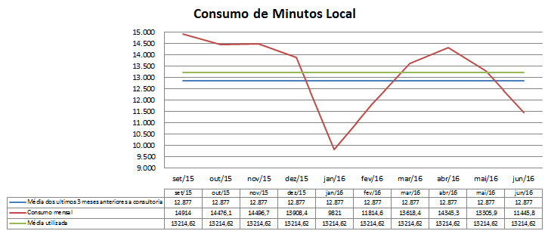
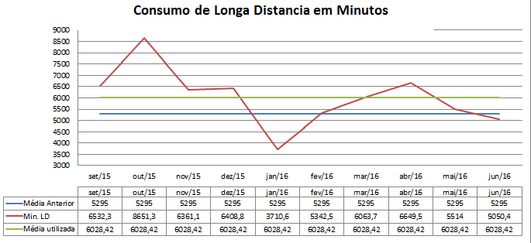
Estudo de Caso: Empresa X após consultoria Consumo Local e Longa Distância

Slide 25
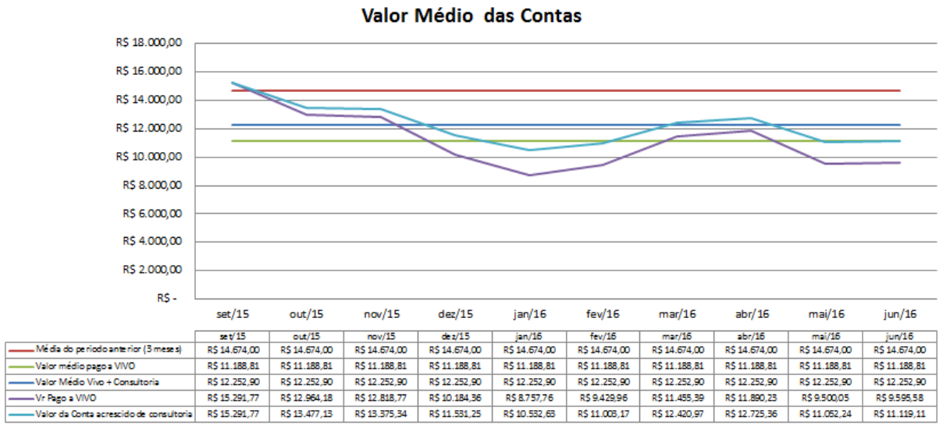
Estudo de Caso: Empresa X após consultoria Valor médio: Previsto X Real

Slide 26
Dúvidas ou sugestões:
Dúvidas ou Sugestões:
Obrigado!!!

